Slide 1
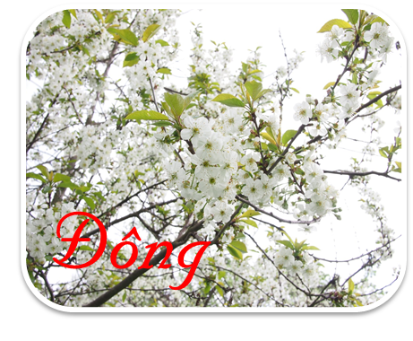
TRÒ CHƠI : THỬ TÀI HIỂU BIẾT

Slide 2
Đặt câu hỏi cho bộ phận câu được in đậm:
Trong vườn, trăm hoa khoe sắc thắm khi mùa xuân về.

Slide 3
Mùa hạ bắt đầu từ tháng nào, kết thúc vào tháng nào?
Mùa hạ có hoa gì, quả gì?

Slide 4
Tìm bộ phận câu trả lời cho câu hỏi “Như thế nào?”
Bông cúc sung sướng khôn tả.

Slide 5
Đặt một câu nói về đặc điểm thời tiết mùa đông.

Slide 6
Nội dung tiếp theo của bài học

Slide 7
SƯU TẦM: ĐOÀN VĂN DOANH, NAM TRỰC, NAM ĐỊNH
LINK NHÓM DÀNH CHO GV BỘ MÔN VẬT LÝ TRAO ĐỔI TÀI LIỆU VÀ CHUYÊN MÔN CT 2018
https://www.facebook.com/groups/299257004355186

